Slide 1


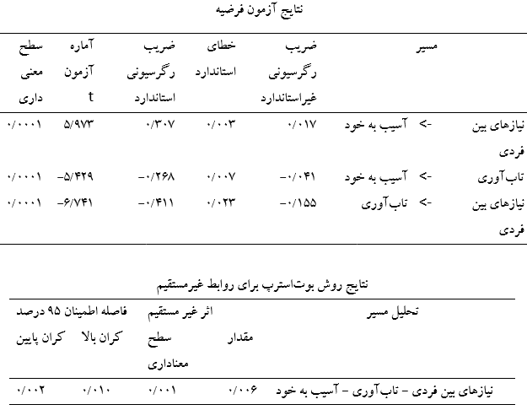
if available
عکس نویسنده
Code: 1358
تبیین مدل ساختاری آسیب به خود بر اساس نیاز های بین فردی با نقش میانجی تاب‌آوری ایگو در نوجوانان دارای به نشانگان شخصیت مرزی
فاطمه سادات صمصام شریعت(1)، غلامرضا طالبی(2)
(1) دانشجوی کارشناسی ارشد روان‌شناسی بالینی، گروه روان‌شناسی بالینی، واحد نجف‌آباد، دانشگاه آزاد اسلامی، نجف‌آباد، ایران
(2) استادیار روان‌شناسی سلامت، گروه روان‌شناسی سلامت، واحد نجف‌آباد، دانشگاه آزاد اسلامی، نجف‌آباد، ایران
مقدمه
یافته ها
نتیجه گیری
اختلال شخصیت مرزی با الگوی فراگیر بی‌ثباتی در روابط بین‌فردی، ضعف خودپنداره و عواطف و تکانشگری مشخص می‌شود و در افراد زیر ۱۸ سال بین 23/6 تا 24/1 درصد از نوجوانان تحت درمان روانپزشکی را تشکیل می‌دهد. رفتارهــای خــود آســیب رســان اغلـب در دوره نوجوانـی شـروع شده و به تخریب یا تغییر عمدی بافت های بدن بدون قصد خودکشی گفته می‌شود. از طرفی اجتناب از ارتباطات یا ارتباطات ناسالم می‌تواند منجر به عدم ارضای نیازهای بین فردی (ادراک سربار بودن و تعلق‌پذیری خنثی) شود و ناامیدی و آسیب به خود را فعال کند. تاب‌آوری ایگو عامل محافظتی ست که افراد در شرایط تهدیدآمیز بدون اینکه مشــکلات رفتاری یا عاطفی ناشــی از استرس نشان دهند برای سازگاری استفاده می‌کنند. لذا هدف از پژوهش حاضر بررسی این عوامل در نوجوانان دارای نشانگان شخصیت مرزی است.
در این پژوهش، ۸۱۱ نوجوان دارای نشانگان شخصیت مرزی مورد بررسی قرار گرفتند؛ از این تعداد ۳۱۳ نفر (38/6 درصد) پسر و ۴۹۸ نفر (61/4 درصد) دختر بودند. همچنین، ۳۹۳ نفر (48/5 درصد) در دوره اول متوسطه و ۴۱۸ نفر (51/5 درصد) در دوره دوم متوسطه تحصیل می‌‌کردند. در ادامه، برای آزمون فرضیه پژوهش، روابط مستقیم و غیرمستقیم میان نیازهای بین‌فردی، تاب‌آوری ایگو و آسیب به خود با استفاده از مدل‌یابی معادلات ساختاری و روش بوت‌استرپ بررسی شد.
این پژوهش نشان می‌دهد که رابطه میان نیازهای بین‌فردی و آسیب به خود در نوجوانان دارای نشانگان شخصیت مرزی یک رابطه مستقیم خطی نیست، بلکه از طریق سازه‌های محافظتی مانند تاب‌آوری ایگو تبیین می‌شود. تاب‌آوری به‌عنوان یک فرایند پویا، نقش محافظتی در برابر تبدیل فشارهای بین‌فردی به آسیب به خود ایفا می‌کند و می‌تواند اثر مشکلات هیجانی و اجتماعی را بر رفتارهای خودآسیب‌رسان کاهش دهد. از سوی دیگر، ارضا نشدن نیازهای بین‌فردی می‌تواند احساس بی‌ارزشی، ناامیدی و تنهایی را در فرد تشدید کند. در چنین شرایطی، آسیب به خود ممکن است به عنوان راهی برای تخلیه تنش روانی یا کاهش درد و آشفتگی هیجانی مورد استفاده قرار گیرد. از منظر بالینی، یافته‌ها نشان می‌دهد که مداخلات درمانی باید علاوه بر کاهش علائم، بر تقویت تاب‌آوری تمرکز داشته باشند و با بهبود تنظیم هیجان و افزایش مهارت‌های مقابله‌ای، تاب‌آوری را ارتقا داده و در نتیجه احتمال رفتارهای خودآسیب‌رسان را کاهش ‌دهند.
روش ها
پژوهش به لحاظ روش گردآوری داده ها توصیفی- همبستگی است که به وسیله الگويابی معادلات ساختاری اجرا و تحلیل گردیده است. جامعه آماری این تحقیق، شامل کلیه نوجوانان (12 تا 18سال) در شهر اصفهان دارای نشانگان شخصیت مرزی بود. جهت جمع آوری داده ها پرسشنامه های نشانگان شخصیت مرزی، آسیب به خود، نیازهای بین فردی و تاب آوری خود در اختیار آنها قرار گرفت. معیارهای ورود به پژوهش شامل: نوجوان بودن، دارای نشانگان شخصیت مرزی، ساکن شهر اصفهان بودن، تمایل به شرکت در پژوهش و رضایت آگاهانه بود و معیارهای خروج شامل: عدم تمایل به شرکت در پژوهش، عدم تکمیل پرسشنامه و ارائه اطلاعات ناقص بود. برای رعایت ملاحظات اخلاقی شرکت در این پژوهش کاملا اختیاری بود.
رفرنس ها
Rabi E, Motaharh B, Baghooli, Barzegar, Naziri. Exploring the basics and principles of borderline personality disorder. New Approach Educ Child. 2025;6(4):126-139.
Jørgensen MS, Sharp C, Bo S, Møhl B, Kongerslev MT, Møller L, et al. Trajectory of non-suicidal self-injury among adolescents with borderline personality disorder over a 5-year period. Borderline Personal Disord Emot Dysregul. 2024;11:28. doi:10.1186/s40479-024-00272-1.
بر اساس نتایج نشان داده شده، با استفاده از روش بوت‌استرپ، نيازهای بين فردی به‌طور غیرمستقیم، بر آسيب به خود تأثیر می‌گذارد، زیرا تخمین ضریب استاندارد در مسیر غیرمستقیم (0/006) در سطح 0/05 معنادار است. بنابراین نيازهای بين فردی بر آسيب به خود با ميانجیگری تاب‌آوری ایگو اثر معنادار دارد.

